Slide 1
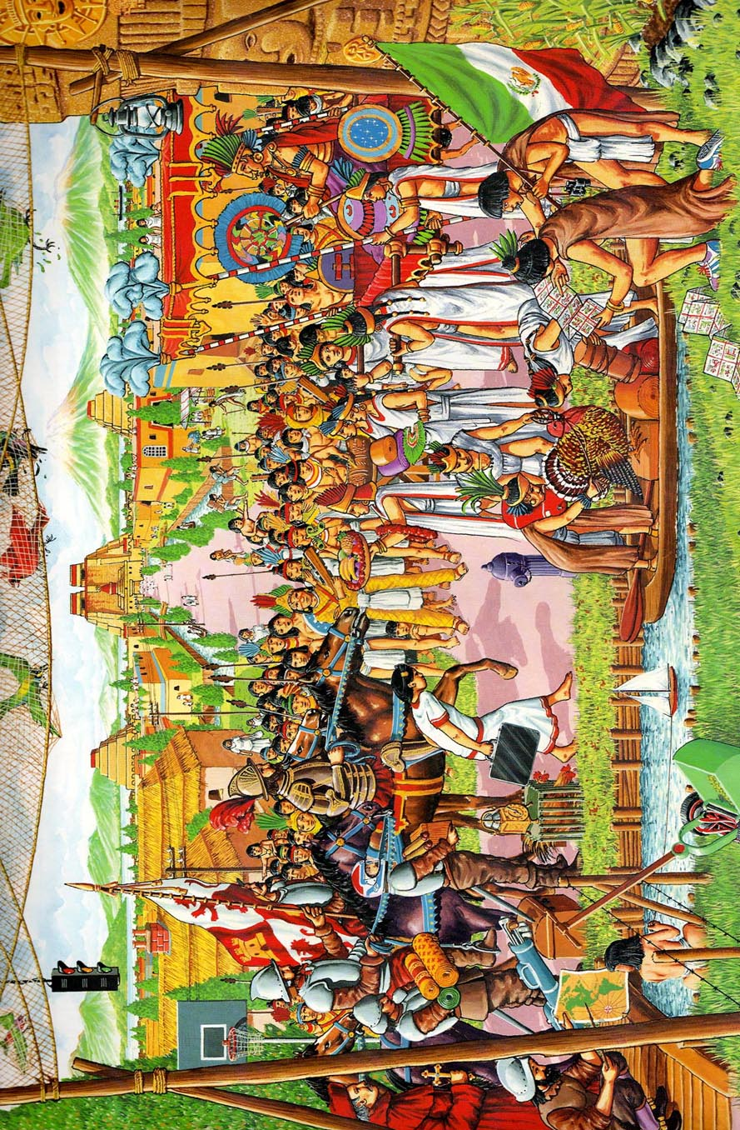

Slide 2
1.- Semáforo
2.- Chimenea de ladrillo
3.- Poste eléctrico
4.- Canasta de baloncesto
5.- Casco motorista.
6.- Cesto con palos de golf
7.- Mapa del continente americano completo
8.- Valla de alambre de espino
9.- Reloj despertador
10.- Cortadora de cesped
11.- Maletín ejecutivo
12.- Barco velero de juguete
13.- Boca de incendio
14.- Flotador salvavidas
15.- Zapatillas deportivas
16.- Prismáticos
17.- Bandera mexicana
18.- Lámpara de aceite
19.- Barco a vapor.
20.- Ventanal acristalado
21.- Cochecito de niño chico

Slide 3
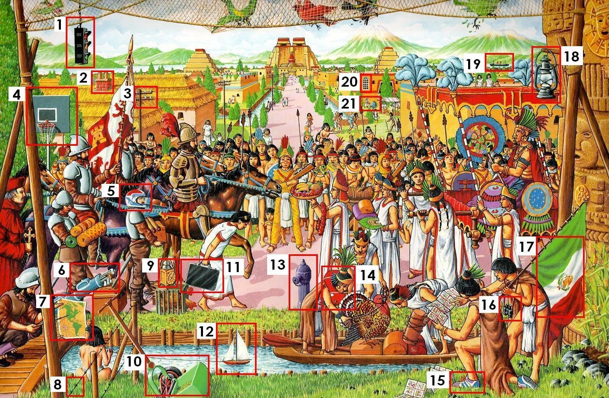

Slide 4
¿Por qué es importante tener identificados los anacronismos de la historia de nuestro país?
¿Qué aprendiste en la clase de hoy respecto al tema estudiado?

